Slide 1
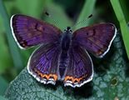
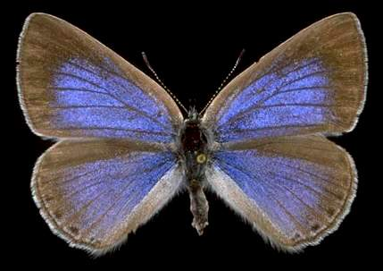
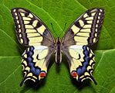
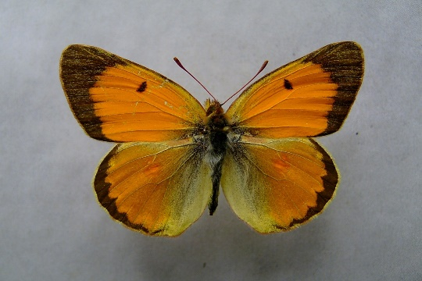
Презентация
Красная книга Тверской области.
Редкие виды бабочек.
Подготовила
учитель начальных классов
ГКОУ Эммаусская школа-интернат
Тверская область
Калининский район
Разумова Татьяна Евгеньевна
Эммаус 2017 год

Slide 2
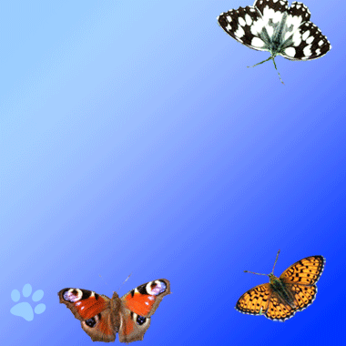
Цели и задачи:
познакомить с Красной книгой Тверской области
познакомить с разнообразием бабочек Тверской области
привлечь внимание к проблеме исчезновения биологических видов (бабочек)
воспитывать бережное отношение к животному миру
воспитывать чувство понимания прекрасного, любви к природе родного края
воспитывать желание помочь хрупкому миру окружающей среды

Slide 3
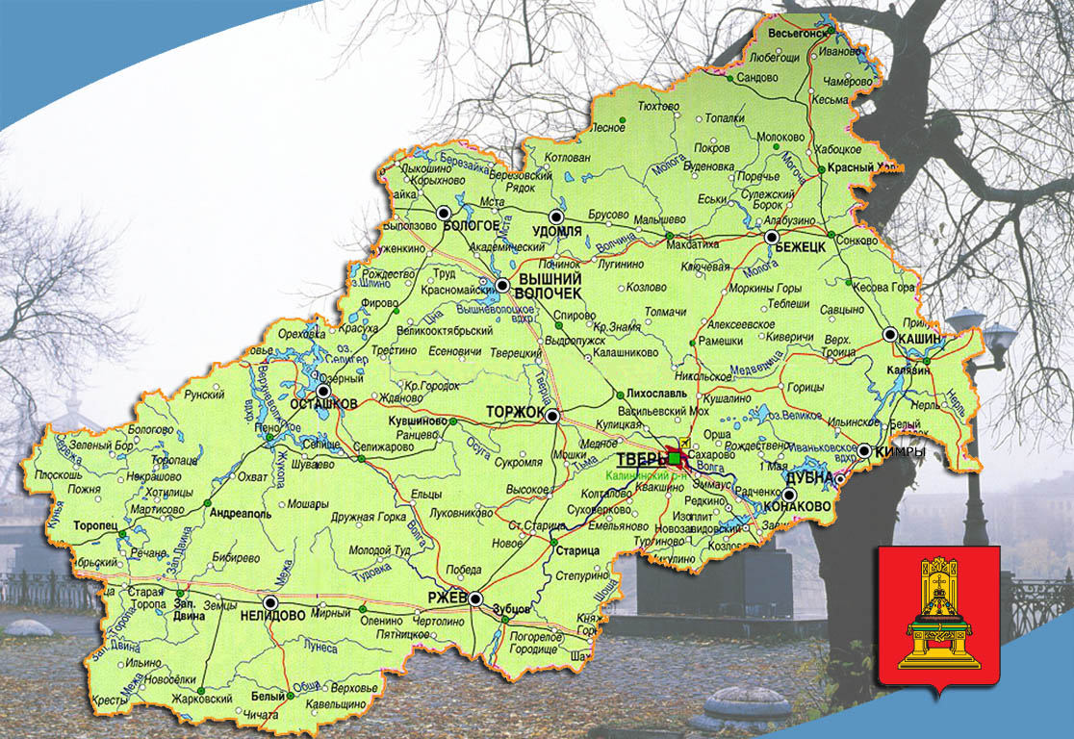
Тверская область

Slide 4
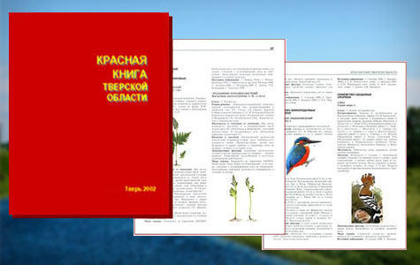
В 2002 году опубликована первая Красная книга Тверской области

Slide 5
Красная книга Тверской области ведётся Министерством природных ресурсов и экологии Тверской области. Научное обеспечение ведения Красной книги осуществляет кафедра экологии ТвГУ. Неоценимую помощь в этом деле оказывают специалисты – биологи, учителя и учащиеся, охотники и рыболовы и просто любители природы.

Slide 6
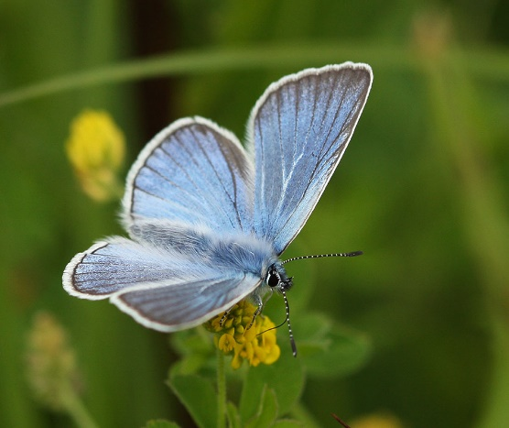
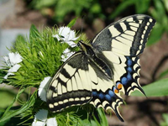
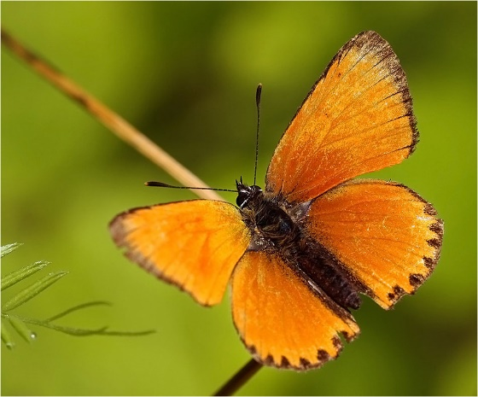
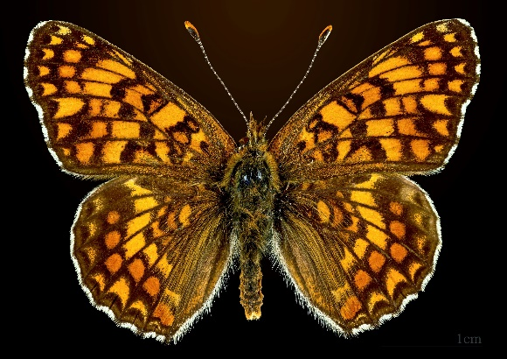
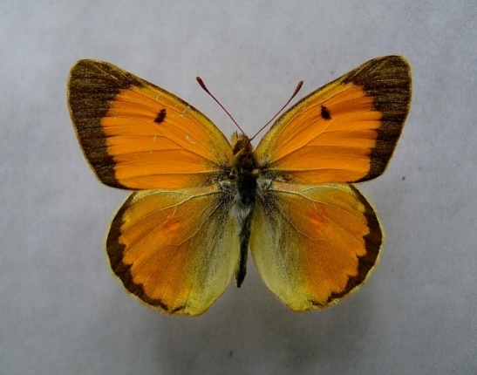
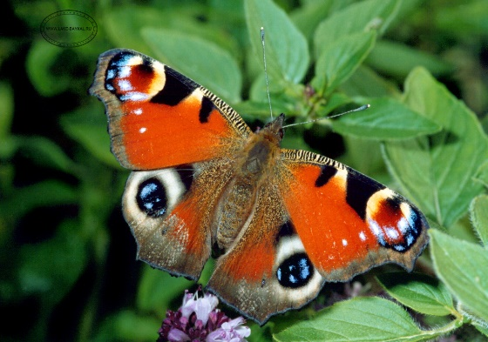
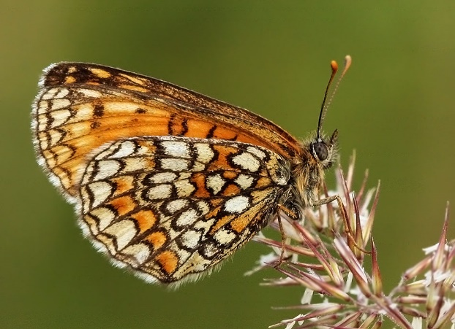
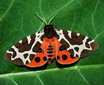
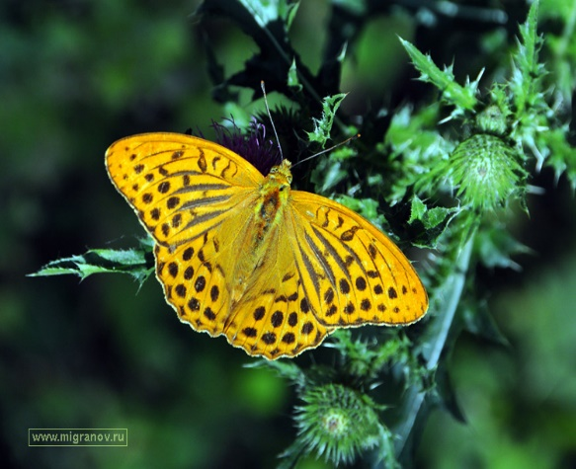
В Красной книге Тверского региона представлены более 30 редких видов бабочек. Каждый из них – под угрозой исчезновения.

Slide 7
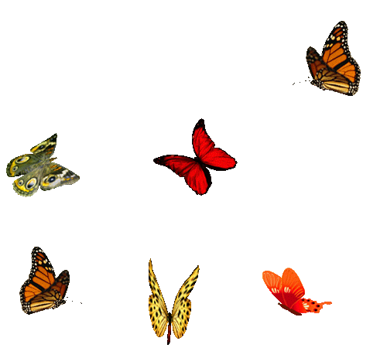
На небе распустились,
Чудесные цветы,
То бабочки вспорхнули,
Невиданной красы.
И красные, и жёлтые,
Цветов не сосчитать,
Так Мир собою бабочки,
Привыкли украшать! Леонов В.А.

Slide 8
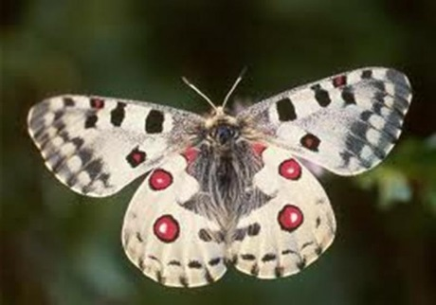
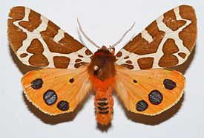
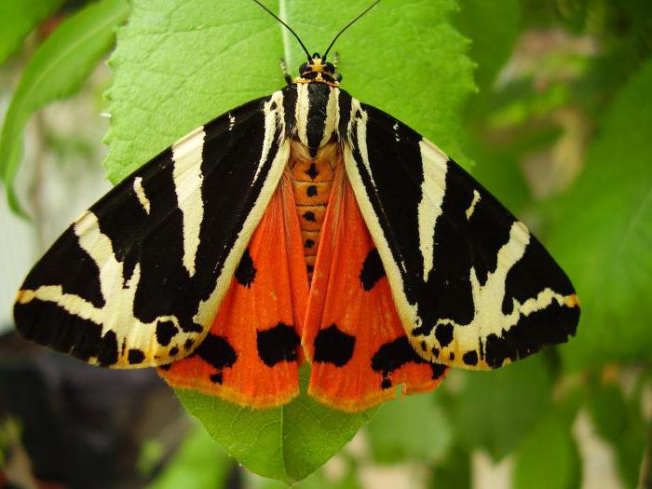
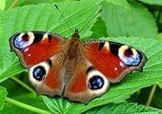
Польза бабочек в саду
Основная еда для бабочек – это нектар, который они получают из растений. Бабочки переносят собранную ими пыльцу с цветка на цветок, опыляя таким образом разные культуры. Бабочки занимают второе место в мире среди опылителей, после пчел и шершней. Без них многие растения, у которых нектарники расположены так глубоко, что опылять их могут только бабочки с длинным хоботком, были бы подвержены исчезновению.
Также большую пользу на приусадебном участке приносят гусеницы, которые питаются только сорняками. Это дает возможность избежать применения химических средств, которые вредны не только для растений, но и для здоровья человека. А еще бабочки и их личики - это прекрасный корм для тех птиц, которые приносят пользу приусадебному хозяйству.

Slide 9
Бабочка павлиний глаз сразу привлекает к себе внимание огромными глазами. Это 4 ярких больших пятна на крыльях насекомого, которые очень напоминают пятна на павлиньем хвосте, за что крылатое насекомое и получило свое название. Пятна являются не только украшением насекомого, они служат средством защиты от врагов. Когда к ней приближается птица, бабочка взмахивает яркими крылышкам и птица испуганно улетает.
Бабочка павлиний глаз относится к дневному виду семейства.
Окрас их крыльев красно-бурого цвета с черно-красной окантовкой по краю. В четырех углах крыльев расположены большие пятна-глаза голубовато-синего цвета. Под крыльями хорошо просматривается оттенок черно-серого цвета. Туловище черного цвета и только в верхней части можно увидеть рыжеватый оттенок.
Самки более крупные по размерам, у них размах хрупких крыльев достигает 5–6 см. У самцов он немного меньше и максимально может достичь всего 4,5–5,5 см. Интенсивность цвета окраски бабочек всегда зависит от температуры воздуха в момент ее окукливания.
ПАВЛИНИЙ ГЛАЗ

Slide 10
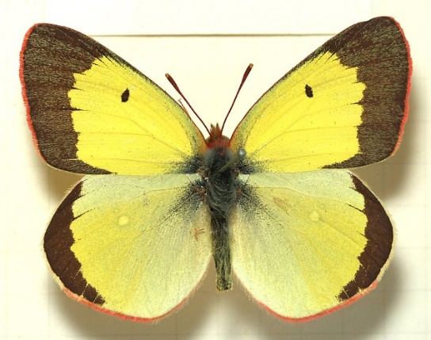
Длина переднего крыла 23—28 мм. Размах крыльев 45—55 мм. Основной фон крыльев оранжевый либо тёмно-жёлтый. Нижняя сторона крыльев у самца — ярко-жёлтый, у самки — жёлтый. Передние крылья на вершине дискальной ячейки с одиночными чёрными пятнышками. Задние крылья самца имеют фиолетовый отлив. У обоих полов по краю крыльев проходит чёрная кайма, у самки — более широкая и несущая желтые прикраевые пятнышки. Встречается на опушках и просеках в широколиственных и смешанных лесах, на севере ареала встречается в сухих сосняках. Чаще встречается в районах известняковых выходов.
ЖЕЛТУШКА РАКИТНИКОВАЯ

Slide 11
Размер этого насекомого довольно приличный, среди своих сородичей. Длина тела махаона составляет около 7 – 9 сантиметров. Хрупкие крылышки бабочки махаон поражают своей красотой и разнообразием цветов: фон, как правило, ярко-желтый, а на нем черные, белые, красные, синие узоры. Каких только линий и фигур тут не увидишь! Волнистые, закругленные формы – вся эта красота самым искусным образом уместилась на двух парах маленьких крылышек махаона. Для проживания выбирают лесные поляны, луга, вырубки лесов. В зимнее время махаоны находятся в окуклившемся состоянии. Перед наступлением холодного времени года гусеницы махаона подвешивают коконы на стебли кормовых растений и так зимуют.
МАХАОН

Slide 12
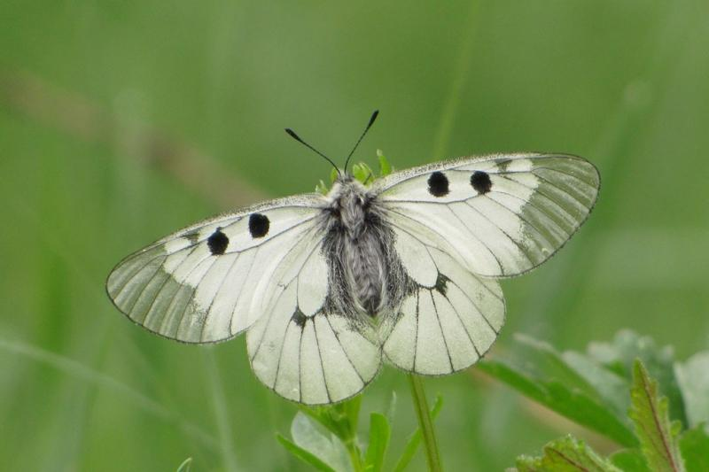
Аполлон – красивая бабочка с крупными крыльями, напоминающими паруса. Семейство, к которому относится аполлон, называется – Парусники. Если вы читали мифы Древней Греции, то знаете об Аполлоне – сыне бога Зевса.
Посмотрите, как красивы лёгкие белые крылья! Они почти прозрачны и украшены симметричными чёрными и красными пятнами.
Аполлон любит перелески и сухие боры, где откладывает яйца на листья растений. Свежая зелень служит кормом для появившихся из яиц гусениц.
Эту бабочку не трогают птицы. В случае опасности аполлон падает на землю и широко расправляет крылья, «устрашая» врага ярко-красными пятнами. Для пущего страха бабочка грозно «шипит» с помощью ножек, которыми трёт по нижней поверхности крыльев. Тут кто угодно испугается – и синичка, и воробей!
АППОЛОН

Slide 13
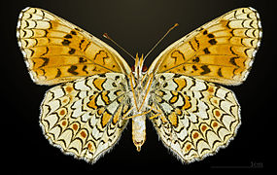
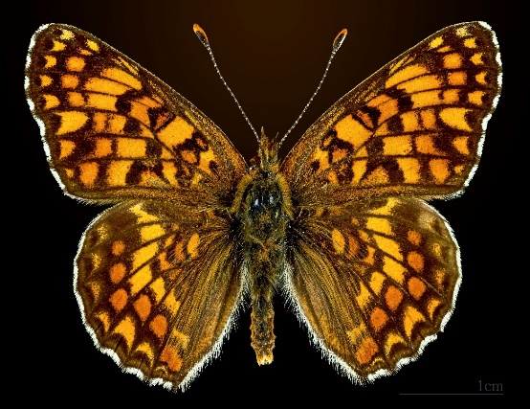
Шашечницы — бабочки средней величины. Размах крыльев 35—54 мм. Распространены почти исключительно в северном умеренном поясе Старого и Нового Света. Глаза у шашечниц голые, булава усиков яйцевидная. Нижнегубные щупальца с заостренным последним члеником. На голенях и лапках средних и задних ног 2—3 ряда шипов. Крылья округлые, сверху красно- или коричнево-жёлтые, с рядами черных пятен. Задние крылья снизу с 3 светлыми поперечными полосками или рядами пятен.
Яйца грушевидной формы, иногда ребристые. Гусеницы толстые, с 7—9 конусообразными мясистыми возвышениями, покрытыми мелкими волосками. Гусеницы живут сначала в общей паутине. Они зимуют под мхом или среди листьев, соединенных паутиной. Весной и в начале лета они живут отдельно на различных травянистых растениях.
ШАШЕЧНИЦА ШЕБА

Slide 14
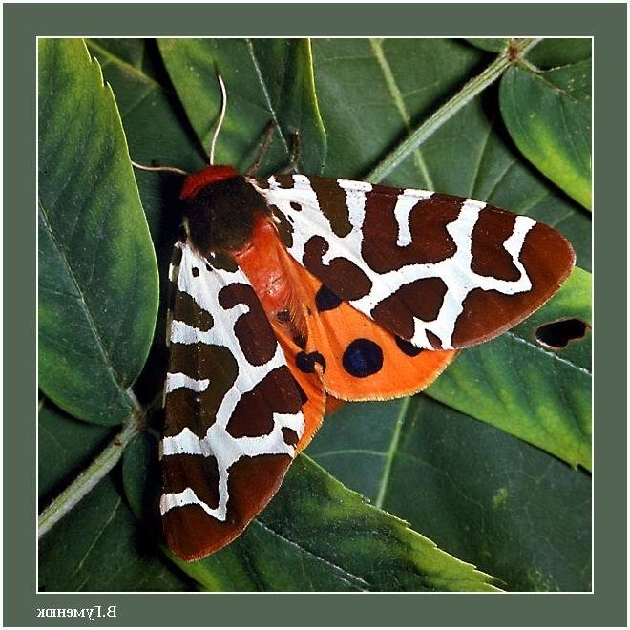
Эта яркая бабочка обитает в Европе и в Азии. Предпочитает влажные места обитания, также их много в парках, садах. Длина её переднего крыла 25 – 33мм, размах крыльев 5 – 8см. Передние крылышки коричневого цвета с узором желто-белых оттенков. Задние крылья оранжево-красные, на них пятна круглой формы черного или синего цвета. У каждой медведицы кайи свой неповторимый узор на крыльях. Именно чешуйки на крылышках содержат красящие вещества, которые и придают бабочке окраску. Брюшко бабочки красное, голова и грудь бурого цвета. Тело толстенькое, мохнатое. Длинные усики белого цвета, ноги темно-коричневого цвета.
Это представительница ночных бабочек, поэтому она ведёт активную жизнь в сумерки и ночью. Пик её массового лёта – с июля по август. Питается нектаром цветов, садясь на цветок, она складывает крылья домиком.
МЕДВЕ-ДИЦА КАЙЯ

Slide 15
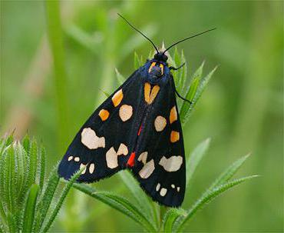
Все медведицы обладают относительно крупными размерами. У них толстенькое тело. Передние крылья треугольной формы, у большинства видов окрашены ярко. Задние крылышки мельче, нередко имеют скромную окраску. Спокойная или отдыхающая бабочка медведица складывает крылья домиком, скрывая их яркость. Немаловажная черта, присущая всему семейству, - ядовитость. Кровь этих бабочек имеет горький привкус - это для тех, кто не понял сигнала пестрых крылышек и всё-таки решился на атаку. Большинство ядовитых существ выглядят броско, словно предупреждая хищников о своей особенности. Переварить такую добычу сложно, она может вызвать раздражения в пищеварительной системе или аллергию. Не хуже защищена и молодежь. Гусеница бабочки медведицы мало того что обладает горькой ядовитой кровью, так еще и волоски ее выделяют сильное раздражающее вещество. Ее не только жевать не стоит, но даже касаться.
МЕДВЕДИЦА
ГОСПОЖА

Slide 16
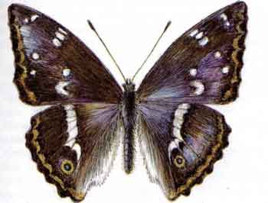
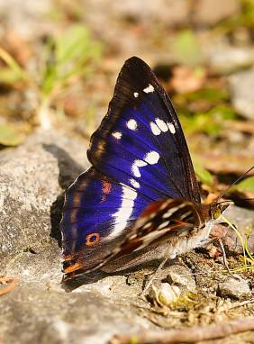
Бабочка имеет темно-коричневую общую окраску. Размах крыльев 60—70 мм. Крылья с синим отливом. На передних крыльях расположены белые косые пятна, на задних — такие же пятна образуют перевязь. На задних крыльях бабочки темный глазок с красно-коричневой окантовкой.
Распространена в западной Европе, в центре Европейской части России. Обитает в разреженных лиственных лесах, на опушках, просеках, и на лесных дорогах. Кормовое растение - ива. Лет бабочки в июне — августе. Переливница большая часто садится на дорожную грязь, свежий навоз (особенно лошадиный), пьет сок растений. Гусеницы имеют ярко-зеленые цвет, голова голубоватая, на ней располагаются длинные рожки. Предпочитают иву и осину.
Переливница большая

Slide 17
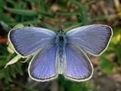
Бабочка голубянка – дневная бабочка из семейства голубянок.
Бабочки этого семейства насчитывают более 5 тысяч видов.
Умеренный пояс Северного полушария насчитывает только десятую часть от видового многообразия бабочек голубянок. На территории России энтомологи насчитали около пятидесяти видов голубянок. Обитают на луговых и лесных полянах, где много цветущих трав. Размер этих бабочек не большой, а вот окраска крыльев очень разнообразная. Разные виды голубянок имеют окраску крыльев от всех оттенков голубого и синего цвета до оранжево-красного. Окраска самцов намного ярче, чем у самок. Рисунок на нижней части крыльев напоминает разноцветные глазки. Это служит своего рода охраной от птиц, которая при нападении на бабочку по ошибке клюет ее в крыло, а не в голову. Тем самым бабочка сохраняет себе жизнь.
ГОЛУБЯНКА АЛЕКСИС

Slide 18
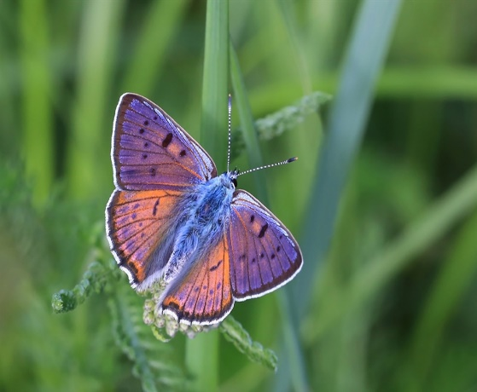
Бабочка развивается в одном поколении, лет имаго — с середины мая — начала июня до конца августа. Самка откладывает по одному яйцу на нижнюю поверхность листьев. Гусеница развивается с осени по апрель-май, зимует. Отмечена связь гусениц с муравьями. Окукливается на земле в рыхлом коконе из шелковины.
Места лёта:лесные опушки, поляны, луга, редколесья, влажные степные балки и овраги, обочины дорог, берега рек. Предпочитает песчаные места.
Возможны довольно заметные различия в окраске крыльев как между особями разных популяций, так и внутри одной популяции. Среди самцов встречаются следующие формы: верх крыльев темно-фиолетовый почти без оранжевых просветов — obscura, верх крыльев без темных точек — viduata. Среди самок распространены особи с рядом голубовато-фиолетовых пятнышек на верхней стороне задних крыльев — gerhardti.
ЧЕРНОВЕЦ ФИОЛЕТОВЫЙ

Slide 19
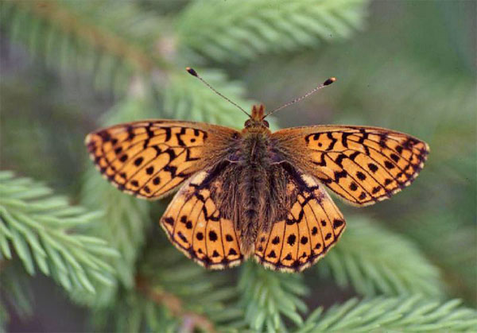
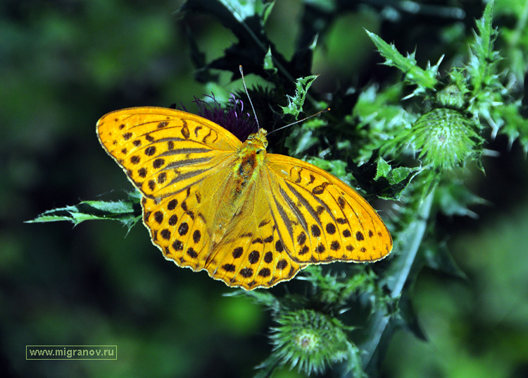
Бабочка северная перламутровка распространена в северной и центральной Европе, кроме Великобритании. Обитает на болотах и сырых лугах. Кормовое растение - клюква. Лет бабочки в июне-июле. Размер бабочки 18 мм. Верх крыльев имеет характерную для перламутровок оранжевую окраску, черные пятна в основании крыла V-образной формы. Испод передних крыльев покрыт гораздо более темными пятнами, чем у большинства других перламутровок, испод задних крыльев большей частью ржаво-красный с серебристыми пятнами вдоль края. Характерной чертой этой бабочки является почти прямой угол, образованный вершиной заднего крыла.
Перламутров-ка
северная

Slide 20
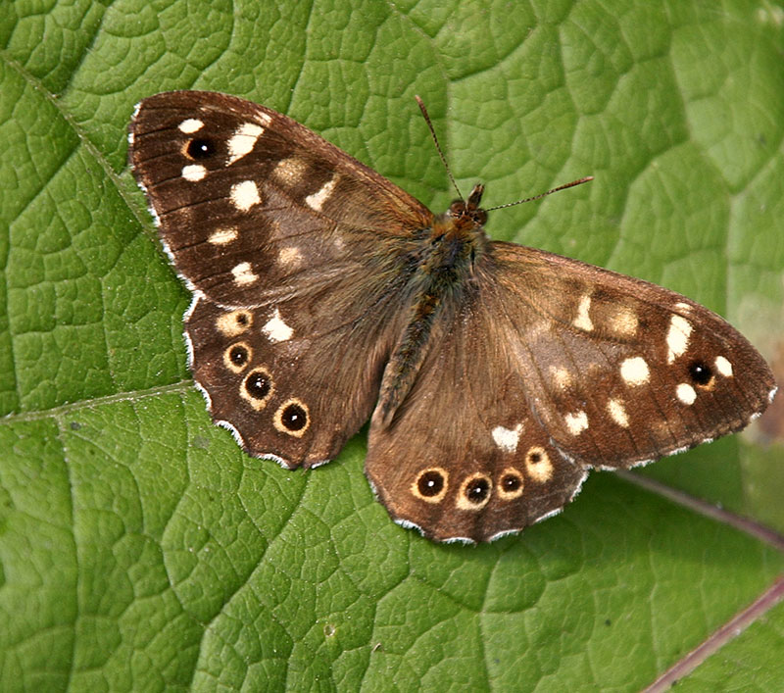
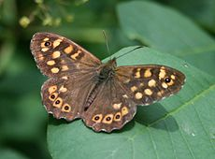
Длина переднего крыла 19—22 мм. Размах крыльев 38-44 миллиметров. У корня переднего крыла вздуты две жилки. Внешний край переднего крыла слегка вогнут, заднего — слегка волнистый. Переднее крыло сверху коричневое, с часто расположенными обширными светло-жёлтыми пятнами и с глазчатым пятном с белым центром у вершины; заднее крыло с тремя глазчатыми пятнами на светлом поле. У бабочек, обитающих в Северной и Восточной Европе, пятна кремового цвета, у особей, живущих на юго-западе Европы — оранжевые. У подвида Pararge aegeria tircis пятна более светлые, у весеннего поколения более жёлтые, чем у летнего. Низ переднего крыла оливково коричневый с многочисленными желтовато-белыми пятнами и глазчатым пятном у вершины, заднего — оливково-серый, с хорошо заметным оливковым оттенком у края, посреди крыла проходит несколько тонких тёмных перевязей, по краю расположен ряд из 5—6 глазчатых пятен, центрированных светлыми точками.
КАРЕГЛАЗКА ЭГЕРИЯ

Slide 21
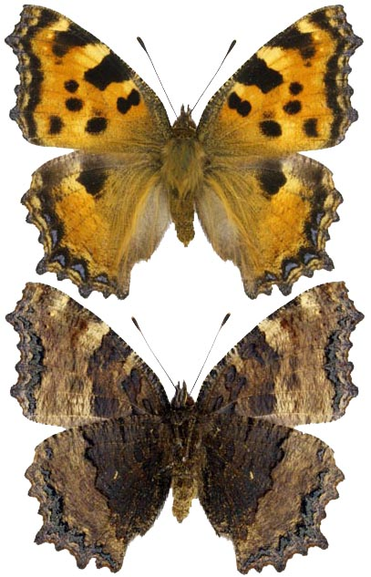
Один из обычнейших видов семейства на территории почти всей Восточной Европы. Любит лесные опушки, поляны, обочины дорог, редколесья и кустарники, берега рек.
МНОГОЦВЕТНИЦА
ОБЫКНОВЕННАЯ
Развивается в одном поколении. Имаго выходят из куколок в конце июня и летают до конца сентября, самки зимуют и продолжают летать с ранней весны до середины июня. Бабочки любят пить сок, вытекающий из ран на деревьях. Самка откладывает яйца в кольцевые ряды до 50 штук на молодые побеги кустарников и деревьев. Молодые гусеницы живут выводками в общих гнездах из листьев, оплетенных шелковиной; питаясь, переползают на соседние листья и побеги, тем самым, расширяя объем гнезда.

Slide 22
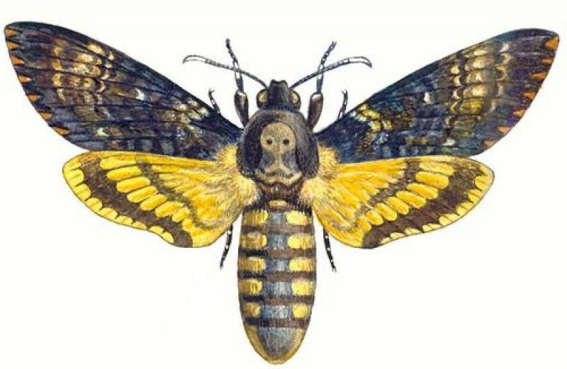
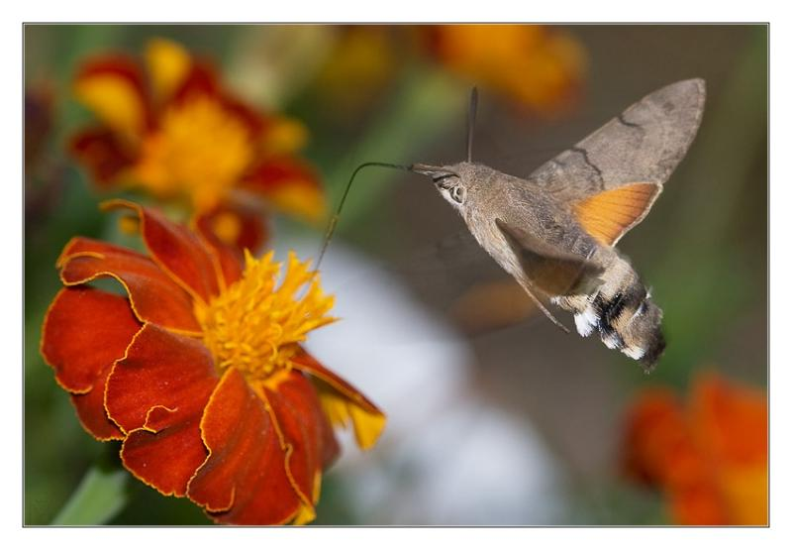
Колибри» средней полосы России (бабочки — бражники).
Бражники, в большинстве своем — ночные бабочки, но некоторые виды летают днем. Это довольно крупные насекомые с крупным, обтекаемым телом и узкими, вытянутыми как у реактивного самолета крыльями. Самые быстрые из бабочек, они могут развивать скорость до 50 км/ч. Гусеницы бражников довольно крупные и почти все имеют на заднем конце тела характерный вырост — «рог». Над цветком завис языкан обыкновенный или бражник-хоботник (Macroglossum stellatarum) — крупный бражник, действительно видом напоминающий колибри. Именно этот вид чаще всего принимают за маленькую птичку, поскольку он летает в дневное время.
БРАЖНИК

Slide 23
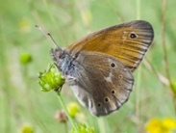
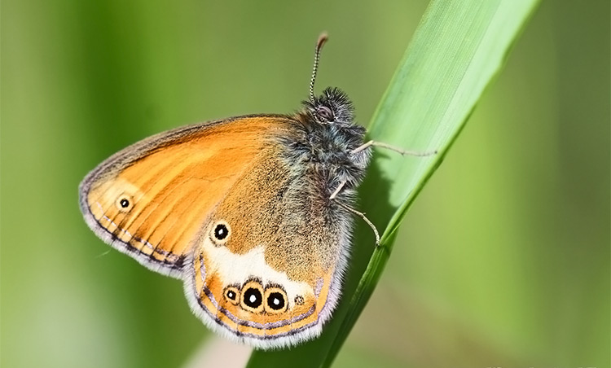
СЕННИЦА БОЛОТНАЯ
Бабочки вида болотная сенница относятся к семейству бархатниц или сатирид (Satyridae). Распространение свое этот вид бабочек получил в областях центральной и северной Европы. Лет бабочек вида болотная сенница проходит с июня по август. Зимовку эта бабочка переживает в стадии гусеницы.
Размер болотной сенницы в среднем составляет от пятнадцати до двадцати миллиметров. Верхняя сторона крыльев этих бабочек имеет не яркую оранжевато-коричневую расцветку, и покрыта серыми чешуйками, количество которых бывает разным. Со стороны крылышки кажутся ворсистыми. Испод крыльев представителей этого вида более яркий, оранжевый. На крыльях располагаются глазковые пятна, более крупные на верхнем крыле, но в большем количестве на нижнем. Находясь в покое, бабочка вида болотная сенница почти всегда складывает крылышки, выставляя на вид только нижнюю их часть. Питается болотная сенница в основном злаками и осоками.

Slide 24
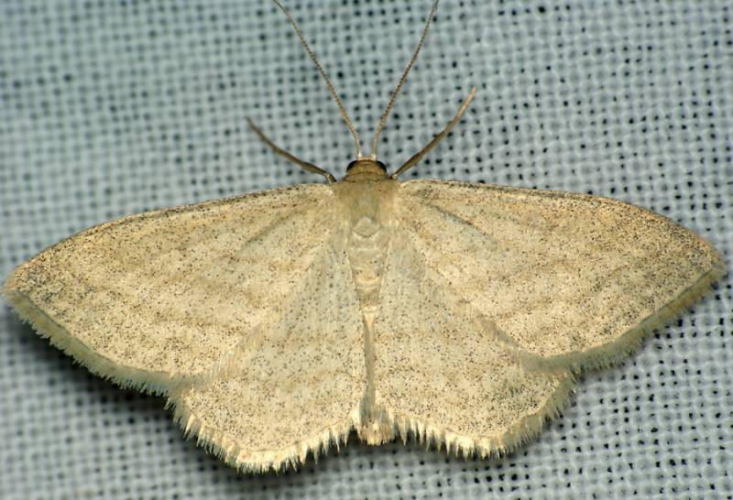
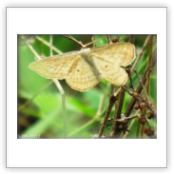
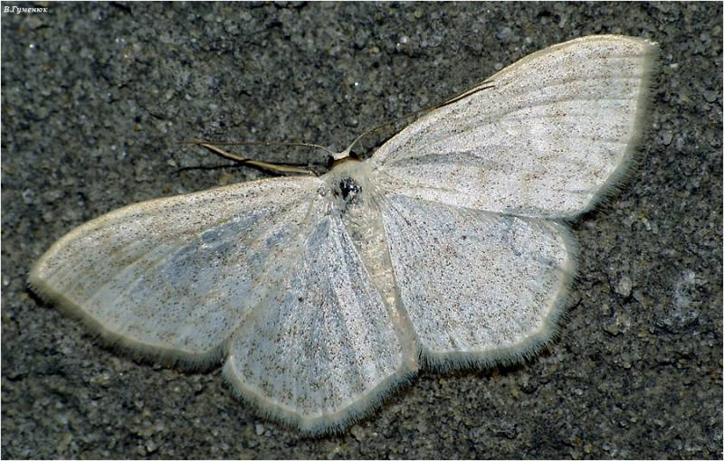
СКОПУЛЯ ДЕВИЧЬЯ
Размах крыльев - 19-22 мм. Крылья желто-серые, опылены коричневым налетом. На передних крыльях четыре, а на задних три почти прямые параллельные друг другу поперечные линии; у внешнего края проходит одна волнистая линия. Срединная точка на передних крыльях отсутствует или малозаметна, на задних крыльях выражена более явственно. От других представителей рода отличается более темной окраской крыльев. Может смешиваться со Scopula immutata и S. corrivalaria. Определение должно быть проверено специалистом. Населяет сухие, открытые, хорошо прогреваемые участки: опушки, большие сухие поляны, суходольные луга. Лёт бабочек в июне-июле. Гусеницы развиваются на злаках и других травянистых растениях.

Slide 25
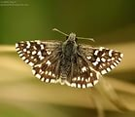
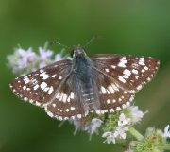
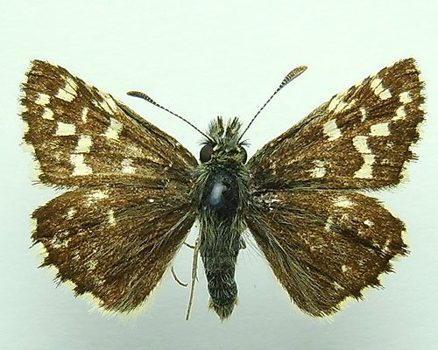
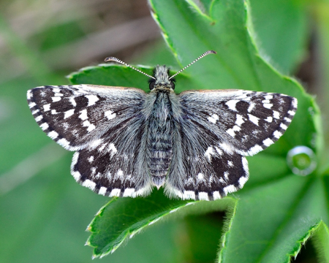
Размах крыльев 48-70 мм
Семейство Hesperiidae (Толстоголовки) мелкие бабочки с несоразмерно большой головой. Такое впечатление возникает из-за сильно раздвинутых глаз. В данном семействе насчитывается свыше 3500 видов.
Дневная булавоусая бабочка. Цвет крыльев на верхней стороне чёрный или буровато-коричневый с неровными рядами белых пятен. Задние крылья снизу бежевого цвета с белыми крупными пятнами. Гусеницы питаются на растениях семейства розоцветных. Взрослые бабочки питаются нектаром и пыльцой на цветущих растениях. Обитает толстоголовка зубчатая на сухих лугах, на цветниках.
ПИГРУС ЗУБЧАТЫЙ

Slide 26
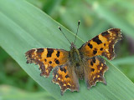
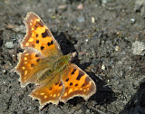
УГЛОКРЫЛЬНИЦА
С-белое
Длина передних крыльев до 2.5 см. Характерный признак - пятно в виде буквы С на нижней стороне крыльев. Форма пятна сильно изменчива, иногда пятно может отсутствовать. Также отличается от похожих бабочек более угловатой формой крыльев, особенно задних. Верхняя сторона крыльев буровато-рыжая с черными и бурыми пятнами, по краю бурая кайма, вдоль неё проходит ряд светлых пятен. Низ крыльев чёрно-бурый, с белым штрихом. Цвета могут незначительно меняться в разных поколениях. Эта бабочка, находясь в положении покоя, выдвигает передние крылья вперед так, что их нижняя поверхность, имеющая защитную окраску, открыта почти на всем протяжении. Неподвижно сидящая бабочка малозаметна и похожа на сухой лист. Место лёта: Опушки леса, поляны, заросли кустарника, заливные луга, сады, долины.

Slide 27
Интересные факты о бабочках
В мифах Эллады бабочки часто являлись символом любви, а на древнегреческом языке бабочка и душа назывались одним словом – «психе».
В Японии считают, что увидеть бабочку у себя в доме – к счастью: бабочка символизирует все лучшее в жизни человека. Поэтому ритуальный «танец бабочек», выражающий радость жизни, традиционно открывает в этой стране торжественные шествия и праздники.
Буддисты с глубочайшим почтением относятся к бабочкам: ведь именно к ней обратился Будда со своей проповедью.
У христиан бабочка иногда изображается сидящей на руке младенца Христа и символизирует возрождение и воскресение души.
У ацтеков бабочка была одним из атрибутов бога растительности, весны и любви, «Принца цветов» Шочипильи.
Увидеть бабочку во сне – тоже очень благоприятный знак. Сонники единогласно трактуют такой сон, как сулящий удачу, богатство, любовь.

Slide 28
Спасибо за внимание!

